Slide 1
Лекція №8. Обробка подій
ПРОГРАМУВАННЯ ТА ПРИКЛАДНІ ІНФОРМАЦІЙНІ СИСТЕМИ

Slide 2
Подія
Подія (event) в бібліотеці AWT виникає при дії на компонент якими-небудь маніпуляціями мишею, при введенні з клавіатури, при переміщенні вікна, зміні його розмірів.
Обєкт, в якому відбулася подія, називається джерелом (source) події.
Всі події в AWT класифіковані. При виникненні події виконуюча система Java автоматично створює обєкт відповідного події класу. Цей обєкт не виконує ніяких дій, він тільки зберігає всі дані про події.

Slide 3
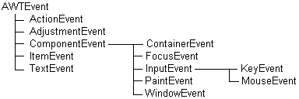
Ієрархія класів, описуючих події AWT

Slide 4
Ієрархія класів, описуючих події AWT
На чолі ієрархії класів-подій стоїть клас EventObject із пакета java.util — безпосереднє розширення класу Object. Його розширяє абстрактний клас AWTEvent із пакета java.awt — глава класів, описуючих події бібліотеки AWT.
Всі класи, відображені на рисунку, крім класу AWTEvent, зібрані в пакет java.awt.event.

Slide 5
Події та компоненти
Події типу WindowEvent виникають тільки у вікнах: Frame, Dialog, FileDialog, Window.
Події типу TextEvent генеруються тільки в компонентах TextСomponent, TextArea, TextField.
Події типу ActionEvent проявляються тільки в компонентах Button, List, TextField.
Події типу ItemEvent виникають тільки в компонентах Checkbox, Choice, List.
Події типу AdjustmentEvent виникають тільки в контейнері Scrollbar.

Slide 6
Методи
getSource() - методом класу EventObject. Показує в якому об’єкті відбулася подія, повертає тип Оbject.
paramString() - повертає вміст об’єкту класу Event у вигляді рядка String
Крім того, в кожному класі є свої методи, посталяючі ті чи інші відомості про події.
getID() - повертає ідентификатор (identifier) події — ціле число, що означає тип події. Ідентифікатори події визначені в кожному класі-події як константи.

Slide 7
Listener
Методи обробки подій описані в інтерфейсах-слухачах (listener). Для кожного типу подій, крім inputEvent (ця подія рідко використовується самостійно), є свій інтерфейс. Імена інтерфейсів складаються із імені події і слова Listener, наприклад, ActionListener, MouseListener. Методи інтерфейса "слухають", що відбувається в потенційному джерелі події. При виникненні події ці методи автоматично виконуються, одержуючи в якості аргумента об’єкт-подію і використовуючи при обробці відомості про події, що містяться в цьому обєкті.

Slide 8
Щоб зв’язатись з обробчиком події, класи-джерела події повинні отримати посилку на екземпляр eventHandler класу-обробчика події одним із методів addXxxListener(XxxEvent eventHandler), де Ххх — імя події. Такий спосіб реєстрації, при якому слухач залишає "візитну карточку" джерелу для свого виклику при виникненні події, називається зворотний виклик (callback). Зворотна дія — відмова від обробчика, переривання прослуховування — виконується методом removeXxxListener(). Таким чином, компонент-джерело, в якому відбулася подія, не займається його обробкою. Він звертається до экземпляра класу-слухача, уміючого обробляти події, делегує (delegate) йому повноваження по обробці.

Slide 9
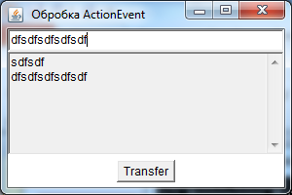
Приклад
Нехай в контейнері типу Frame поміщено поле введення tf типу TextField, не редагована область введення ta типу TextArea і кнопка b типу Button. В поле tf вводиться рядок, після натискання клавіші <Enter> або кліку кнопкою миші по кнопці b рядок переноситься в область ta. Після цього можна знову вводити рядок в поле tf і т. д.

Slide 10
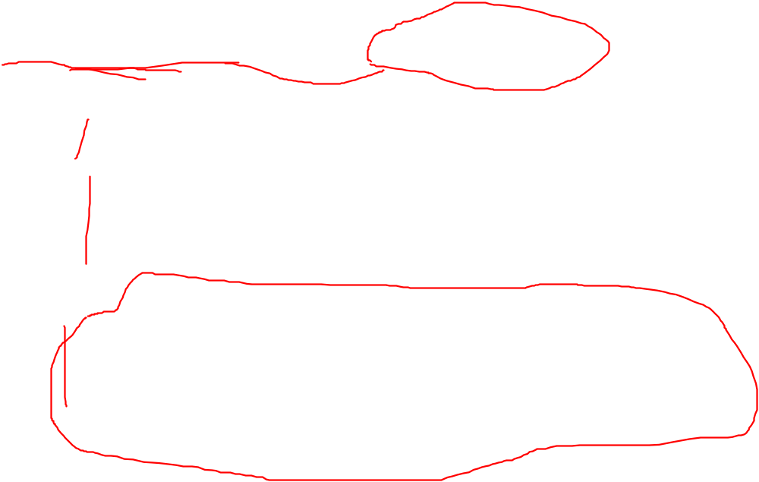
Клас оброблювач події
class TextMove implements ActionListener
{
private TextField tf;
private TextArea ta;
TextMove(TextField tf, TextArea ta)
{
this.tf = tf; this.ta = ta;
}
public void actionPerformed(ActionEvent ae)
{
ta.append(tf.getText()+"\n");
}
}

Slide 11
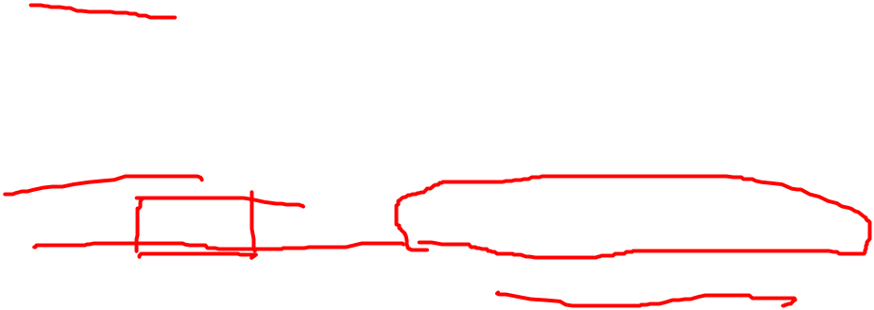
Класс-контейнер
import java.awt.*;
import java.awt.event.*;
class MyNotebook extends Frame{
MyNotebook(String title) {
super(title);
TextField tf = new TextField("Input a text", 50);
add(tf, BorderLayout.NORTH);
TextArea ta = new TextArea();
ta.setEditable(false);
add(ta);
Panel p = new Panel();
add(p, BorderLayout.SOUTH);
Button b = new Button("Transfer");
p.add(b);
tf.addActionListener(new TextMove(tf, ta));
b.addActionListener(new TextMove(tf, ta));
setSize(300, 200); setVisible(true);
}

Slide 12
public static void main(String[] args){
Frame f = new MyNotebook(" Обробка ActionEvent");
f.addWindowListener(new WindowAdapter(){
public void windowClosing(WindowEvent ev){
System.exit(0);
}
});
}
}

Slide 13
Самообробка подій
import java.awt.*;
import java.awt.event.*;
class MyNotebook extends Frame implements ActionListener{
private TextField tf;
private TextArea ta;
MyNotebook(String title){
super(title) ;
tf = new TextField ("Input Text **", 50) ;
add(tf, BorderLayout.NORTH);
ta = new TextArea();
ta.setEditable(false);
add(ta);
Panel p = new Panel();

Slide 14
add(p, BorderLayout.SOUTH);
Button b = new Button("Transfer");
p.add(b);
tf.addActionListener(this) ;
b.addActionListener(this) ;
setSize(300, 200); setVisible(true) ; }
public void actionPerformed(ActionEvent ae){
ta.append(tf.getText()+"\n"); }
public static void main(String[] args){
Frame f = new MyNotebook(" Обробка ActionEvent");
f.addWindowListener(new WindowAdapter(){
public void windowClosing(WindowEvent ev){
System.exit(0);
}
}); } }

Slide 15
Обробка вкладеним класом
import java.awt.*;
import java.awt.event.*;
class MyNotebook extends Frame{
private TextField tf;
private TextArea ta;
MyNotebook(String title){
super(title);
tf = new TextField("Input Text", 50);
add(tf, BorderLayout.NORTH);
ta = new TextArea();
ta.setEditable(false);
add (ta);
Panel p = new Panel();

Slide 16
add(p, BorderLayout.SOUTH);
Button b = new Button("Transfer");
p.add(b);
tf.addActionListener(new TextMove());
b.addActionListener(new TextMove());
setSize(200, 200);
setVisible(true);
}
public static void main(String[] args){
Frame f = new MyNotebook(" Обробка ActionEvent");
f.addWindowListener(new WindowAdapter(){
public void windowClosing(WindowEvent ev){
System.exit (0);
}
}); }

Slide 17
// Вкладений клас
class TextMove implements ActionListener{
public void actionPerformed(ActionEvent ae){
ta.append(tf.getText()+"\n");
}
}
}

Slide 18
Подія ActionEvent
Ця проста подія означає, що треба виконати якусь дію. При цьому не має значення, що викликало подію: клік миші, натискання клавіші чи щось інше. В класі ActionEvent єсть два корисні методи:
getActionCommand() повертає у вигляді рядка String напис на кнопці Button, точніше, те, що установлено методом setActionCommand(String s) класу Button, выбраний пункт списку List, або щось інше, залежно від компонента;
getModifiers() повертає код клавіш <Alt>, <Ctrl>, <Meta> або <Shift>, якщо якась одна або декілька з них були натиснені, у вигляд числа типу int; узнать, які саме клавіші були натиснуті, можна порівнянням зі статичними константами цього класу ALT_MASK, CTRL_MASK, META_MASK, SHIFT_MASK.

Slide 19
Обробка дій миші
Подія MouseEvent виникає в компоненті по одній із семи причин:
натискання кнопки миші — ідентифiкатор MOUSE_PRESSED;
відпускання кнопки миши — ідентифiкатор MOUSE_RELEASED;
клік кнопкою миші — ідентифiкатор MOUSE_CLICKED (натискання і відпускання не відрізняються);
переміщення миші — ідентифiкатор MOUSE_MOVED;
переміщення миші с натисненою кнопкою — ідентифiкатор MOUSE_DRAGGED;
поява курсора миші в компоненті — ідентифiкатор MOUSE_ENTERED;
вихід курсора миші із компонента — ідентiфiкатор MOUSE_EXITED.

Slide 20
Для їх обробки єсть сім методів у двох інтерфейсах:
public interface MouseListener extends EventListener{
public void mouseClicked(MouseEvent e);
public void mousePressed(MouseEvent e) ;
public void mouseReleased(MouseEvent e);
public void mouseEntered(MouseEvent e);
public void mouseExited(MouseEvent e);
}
public interface MouseMotionListener extends EventListener{
public void mouseDragged(MouseEvent e);
public void mouseMoved(MouseEvent e);
}

Slide 21
Ці методи можуть одержати від аргумента е координати курсора миші в системі координат компонента методами e.getx(), e.getv(), або одним методом e.getPoint(), повертаючим екземпляр класу Point. Подвійний клік кнопкою миші можна відслідкувати методом e.getСlickСount(), повертаючим кількість клікіов. При переміщенні миші повертається 0. Узнати, яка кнопка була натиснута, можна за допомогою методу e.getModifiers() класу inputEvent порівнянням з наступими статичними константами класу inputEvent:
BUTTON1_MASK — натиснута перша кнопка, звичайно ліва;
BUTTON2_MASK — натиснута друга кнопка, звичайно середня, або одночаснно обидві кнопки на двохкнопковій миші;
BUTTON3_MASK — натиснута третья кнопка, звичайно права.

Slide 22
Обробка дій клавіатури
Подія KeyEvent відбуваєься в компоненті по любій із трьох причин:
натиснута клавіша — ідентифікатор KEY_PRESSED;
відпущена клавиша — ідентифікатор KEY_RELEASED;
введений символ — ідентифікатор KEY_TYPED.

Slide 23
public interface KeyListener extends EventListener{
public void keyTyped(KeyEvent e);
public void keyPressed(KeyEvent e);
public void keyReleased(KeyEvent e);
}
Метод e.getKeyChar() повертає символ Unicode типу char, звязаний з клавішею. Якщо з клавішею не звязаний ніякий символ, то повертається константа CHAR_UNDEFINED.
Метод e.getKeyCode() повертає код клавіши у вигляді цілого числа типу int.
В класі KeyEvent визначені коди всіх клавіш у вигляді констант, названих віртуальними кодами клавіш (virtual key codes), наприклад, VK_FI, VK_SHIFT, VK_A, VK_B, VK_PLUS. Вони перечислені в документації до класу KeyEvent.

Slide 24
Подія TextEvent
Подія TextEvent настає тільки по одній причині — зміні тексту — і позначається ідентифікатором TEXT_VALUE_CHANGED. Відповідний інтерфейс має тільки один метод:
public interface TextListener extends EventListener{
public void textValueChanged(TextEvent e) ;
}
Від аргументу е цього методу можна одержати посилку на об’єкт-джерело події методом getSource(), унаслідуваним від класу EventObject

Slide 25
Обробка дій з вікном
Подія windowEvent може настати по семи причинах:
вікно відкрилось — ідентифікатор WINDOW_OPENED;
вікно закрилось — ідентифікатор WINDOW_CLOSED;
спроба закриття вікна — ідентифікатор WINDOW_CLOSING;
вікно отримало фокус — ідентифікатор WINDOW_ACTIVATED;
вікно втратило фокус — ідентифікатор WINDOW_DEACTIVATED;
вікно звернулося в ярлик — ідентіфикатор WINDOW_ICONIFIED;
вікно розвернулося — ідентифікатор WINDOW_DEICONIFIED.

Slide 26
Відповідний інтерфейс містить сім методів:
public interface WindowListener extends EventListener {
public void windowOpened(WindowEvent e);
public void windowClosing(WindowEvent e);
public void windowClosed(WindowEvent e);
public void windowlconified(WindowEvent e);
public void windowDeiconified(WindowEvent e);
public void windowActivated(WindowEvent e);
public void windowDeactivated(WindowEvent e); }
Аргумент е цих методів дає посилку типу Window на вікно-джерело методом e.getWindow(). Частіше всього ці події використовуються для перерисовування вікна методом repaint() при зміні його розмірів і для зупинки додатку при закртті вікна.

Slide 27
Подія ComponentEvent
Дана подія настає в компоненті по четирьох причинах:
компонент переміщається — ідентифiкатор COMPONENT_MOVED;
компонент змінює розмір — ідентифiкатор COMPONENT_RESIZED;
компонент видалений з екрана — ідентiфикатор COMPONENT_HIDDEN;
компонент появився на екране — ідентiфикатор COMPONENT_SHOWN

Slide 28
Відповідний інтерфейс містить опис четирьох методів:
public interface ComponentListener extends EventListener
{
public void componentResized(ComponentEvent e);
public void componentMoved(CompоnentEvent e);
public void componentShown(ComponentEvent e);
public void componentHidden(ComponentEvent e);
}
Аргумент е методів цього інтерфейса представляє посилання на компонент-джерело події методом e.getComponent().

Slide 29
Подія ContainerEvent
Ця подія настає по двох причинах:
в контейнер додано компонент — ідентифікатор COMPONENT_ADDED;
із контейнера видалено компонент — ідентифікатор COMPONENT_REMOVED.

Slide 30
Цим причинам відповідають методи интерфейса:
public interface ContainerListener extends EventListener{
public void componentAdded(ContainerEvent e) ;
public void componentRemoved(ContainerEvent e);
}
Аргумент е представляє посилку на компонент, чиє додавання або видалення із контейнера викликало подію, методом e.getСhild(), і посилку на контейнер - джерело події методом e.getСontainer(). Звичайно при настанні даної події контейнер переміщає свої компоненти.

Slide 31
Подія FocusEvent
Подія настає в компоненті, коли він отримує фокус введення — ідентифікатор FOCUS_GAINED, або втрачає фокус - ідентифікатор FOCUS_LOST.

Slide 32
Відповідний інтерфейс:
public interface FocusListener extends EventListener{
public void focusGainedtFocusEvent e) ;
public void focusLost(FocusEvent e) ;
}
Звичайно при втраті фокусу компонент перерисовується блідим кольором, для цього застосовується метод brighter() класу Color, при отриманні фокусу становиться яскравіше, що досягається застосуванням методу darker(). Це приходиться робити самостійно при створенні свого компонента.

Slide 33
Подія ItemEvent
Ця подія настаєт при виборі або відмові від вибору элемента в списку List, Сhoice або прапорця Сheckbox і позначається ідентификатором ITEM_STATE_CHANGED.

Slide 34
Відповідний інтерфейс:
public interface ItemListener extends EventListener{
void itemStateChanged(ItemEvent e);
}
Аргумент е представляє посилку на джерело методом e.getІtemSelectable(), посилку на вибраний пункт методом e.getІtem() у вигляді Оbject. Метод e.getStateChange() дозволяє уточнити, що відбулося: значення SELECTED указує на те, що елемент був вибраний, значення DESELECTED — відбулася відмова від вибору. В наступному уроці ми розглянемо приклади використання цієї події.

Slide 35
Подія AdjustmentEvent
Ця подія настає для смуги прокрутки ScroІІbar при всякій зміні її бігунка і позначається ідентифікатором ADJUSTMENT_VALUE_CHANGED. Відповідний інтерфейс описує один метод:
public interface AdjustmentListener extends EventListener{
public void adjustmentValueChanged(AdjustmentEvent e);
}

Slide 36
Аргумент е цього метода представляє посилку на джерело події методом e.getAdjustable(), поточне значення положення бігунка смуги прокрутки методом е.getvalue(), і спосіб зміни його значення методом e.getAdjustmentType(), повертаючим наступні значення:
UNIT__INCREMENT — збільшення на одну одиницю;
UNIT_DECREMENT — зменшення на одну одиницю;
BLOCK_INCREMENT — збільшення на один блок;
BLOCK_DECREMENT — зменшення на один блок;
TRACK — процес переміщення бігунка смуги прокрутки.

